Slide 1
СЕЛЬСКОЕ ХОЗЯЙСТВО И МАШИНОСТРОЕНИЕ: БИЗНЕС ИЛИ БЛАГОТВОРИТЕЛЬНОСТЬ?
«Чтобы продать что-нибудь ненужное, надо сначала купить что-нибудь ненужное, а у нас денег нет!»
Дядя Федор
Эдуард Успенский, «Трое из Простоквашино»
Промышленность
Стоимость бизнеса обратно пропорциональна стоимости заемного капитала.
Сегодня при стоимости капитала 15% годовых ликвидационная стоимость компании превышает стоимость бизнеса – например судьба ОАО «КЗК»,ОАО «Сибсельмаш».
«Воронежсельмаш»:
инвестиции – более 1 млрд руб, объем реализации – 400 млн. Чтобы окупить амортизацию и стоимость капитала маржинальная доходность должна превышать 300%.
John Deere Agriculture and turf
2012
Net Sales 27123
Operation Profit 3921
Average Assets 11564
SVA 2534
OROA,% 33.9
По крайней мере большая часть российских машиностроительных предприятий «проедает» основные фонды.
Следствия высокой стоимости капитала:
потеря российскими производителями внутренней товаропроводящей сети. Производитель отрезан от потребителя.
С точки зрения капитала, производство в рублевой зоне проигрывает и зоне евро, и зоне доллара. Предпочтительна конвертация вывод капитала.
К сожалению, простым снижением стоимости кредита уже не обойтись, поскольку у наших потребителей дела еще хуже.

Slide 2
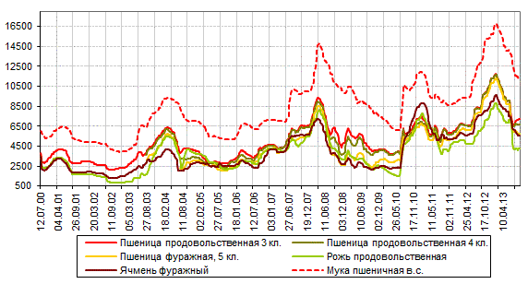
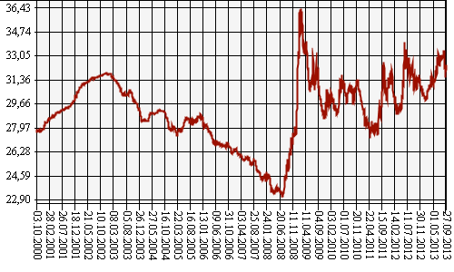
Сельское хозяйство
Объективные свойства :
1. длинный производственный цикл
2 . Сравнительно низкая отдача на основные фонды
Основные фонды - 30 млн рублей на 1000 га (80% стоимости всей используемой в растениеводстве техники составляют комбайны и тракторы)
Стоимость валовой продукции – 10-12 млн рублей
при 10-летнем сроке амортизации затраты на простое воспроизводство техники составляют не менее четверти от стоимости валовой продукции
Специфика – низкий порог потребления и низкий погектарный спрос.
В США рынок выкупает 3,48 т/га, по цене $257,39 за тонну. Следовательно, выручка на гектар составляет $895,72. В России погектарный спрос рынка пшеницы скромный 1,78 т/га. По цене $163,43 за тонну пшеницы выручка получается $305,6 на гектар (данные 2010 года).
Потери агробизнеса за 2008 – 2010 превысили 500 млрд. рублей
Сегодня ситуация вышла из-под контроля. Задолженность почти в два раза выше стоимости годовой валовой продукции. Просроченная – официально 10%, по факту -?
Цены на зерно (пшеницу, ячмень, рожь) и муку пшеничную
Курс доллара США

Slide 3
Выход – не только в снижении банковских ставок.
Необходимо запустить аналог «программы количественного смягчения»
При расчете за зерно, закупаемого государством, часть денег заменить длинными дисконтированными ценными бумагами, принимаемыми по номиналу институтами развития –РСХБ, «Росагролизинг», которые могут под них получить финансирование и направить его на обновление парка сельхозтехники.

